Slide 1
개발 어플리케이션 이름 (1 팀 신수동 크러셔)

Slide 2
프로젝트 개요

Slide 3
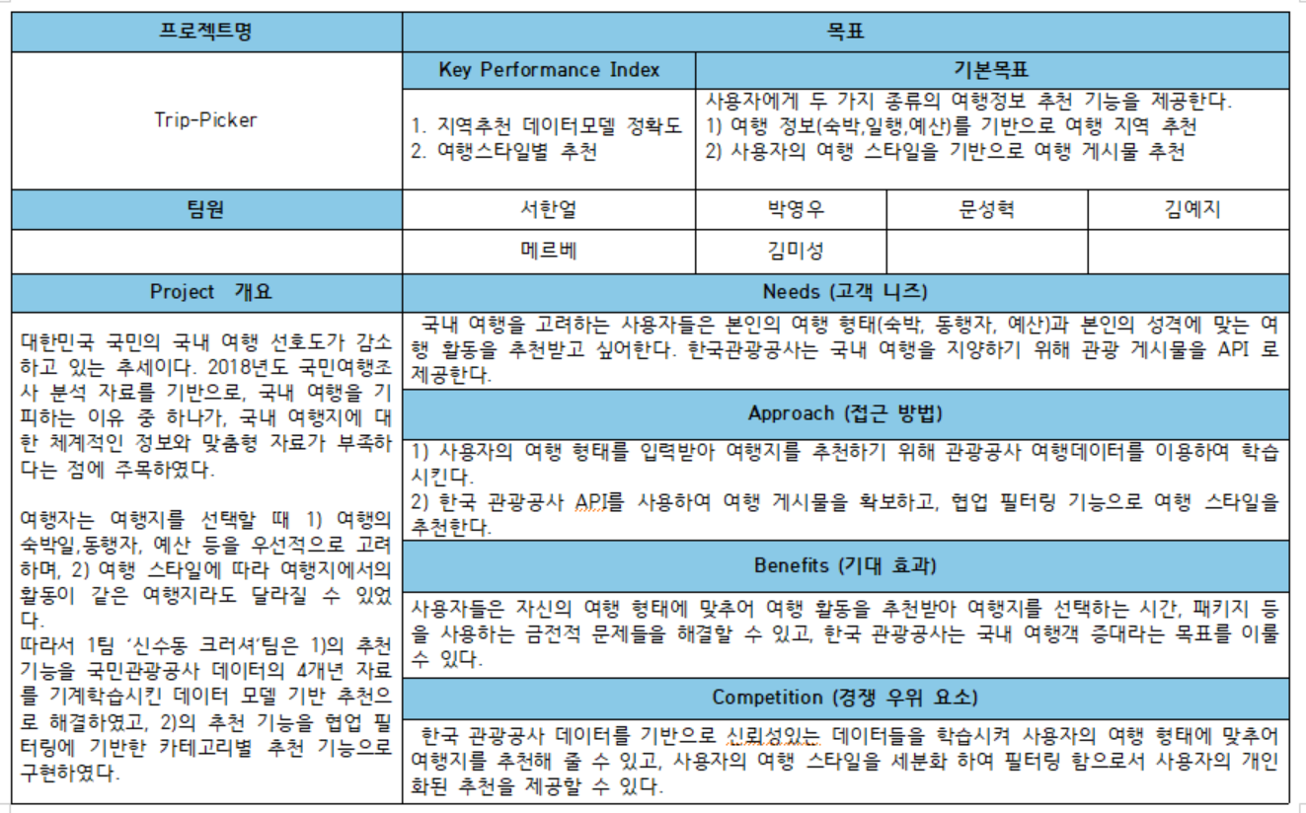
프로젝트 개발 배경

Slide 4
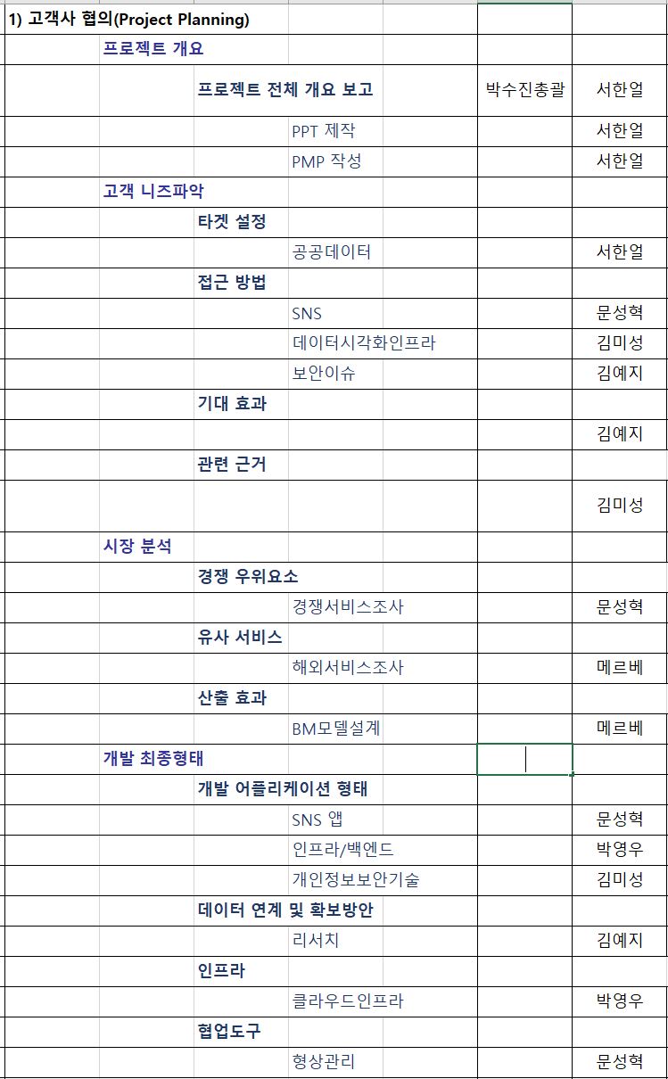
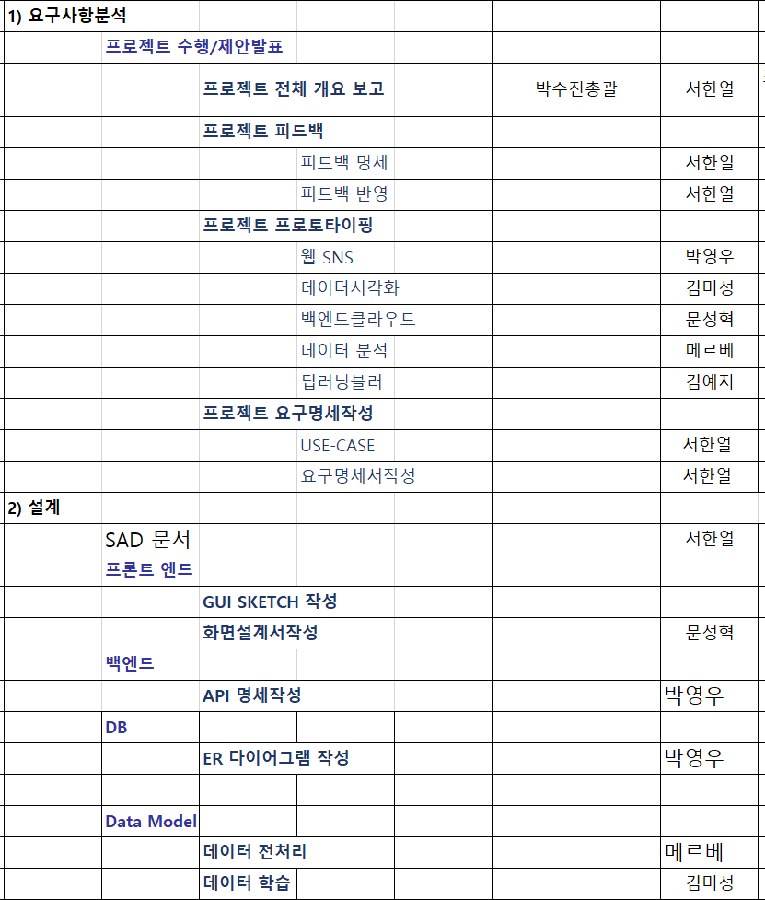
프로젝트 진행 현황: Project Management Plan
시장분석, 계약단계
요구사항 분석, 설계단계

Slide 5
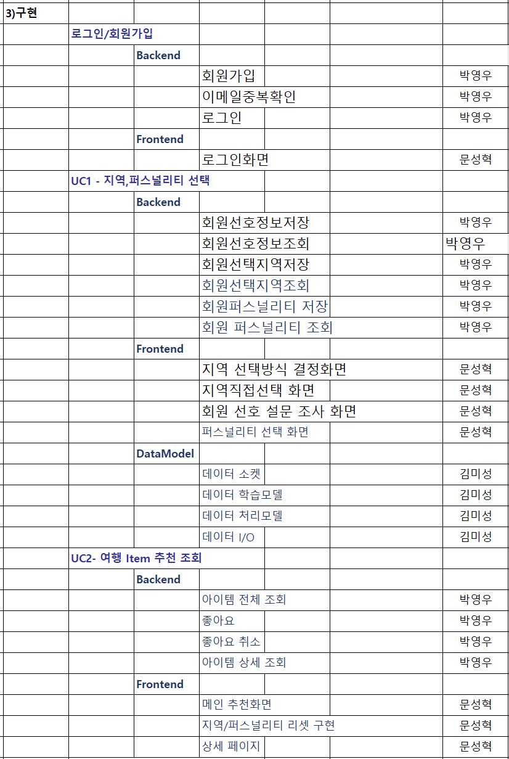
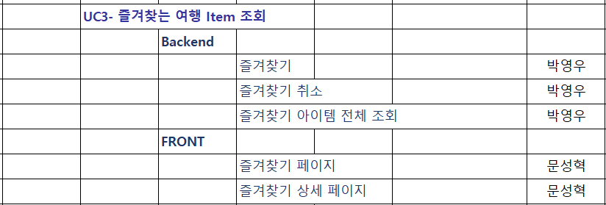
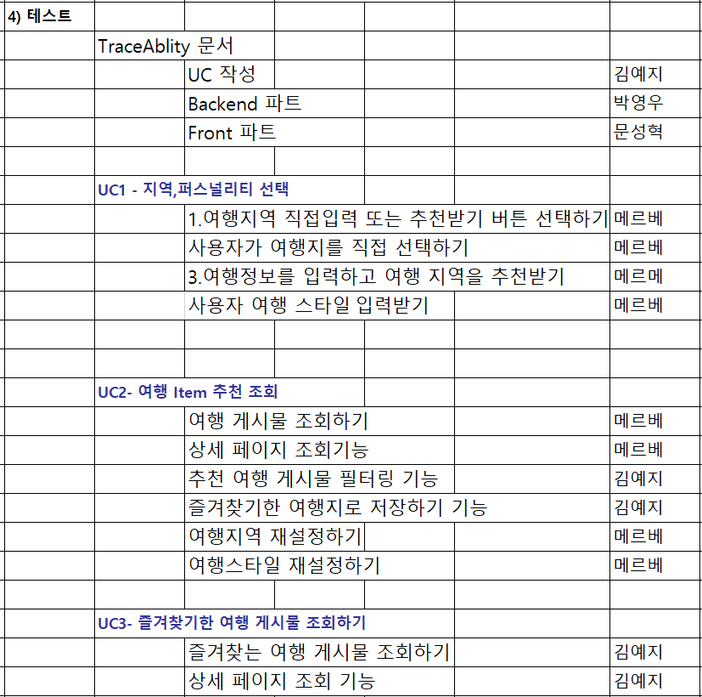
프로젝트 진행 현황: Project Management Plan
구현단계
Test 단계

Slide 6
프로젝트 진행 현황
프로젝트 팀원 작업일지(PSP sheet) : 개인별 PSP sheet를 취합한 엑셀 파일로 hyper link 연결
전체 개발시간: ***** 시간
1인당 개발시간: **** 시간

Slide 7
성과물 형태 및 사용 툴
성과물
중간산출물 저장소: 1팀 신수동 크러셔 위키 링크
최종산출물 저장소: 1팀 신수동 크러셔 깃허브 링크
사용툴
개발IDE 환경:
UML 모델링 도구: StarUML 3.1.0
개발 소스 공유 및 버전 관리: GitHub

Slide 8
요구사항 모델
(Use Case Model)

Slide 9
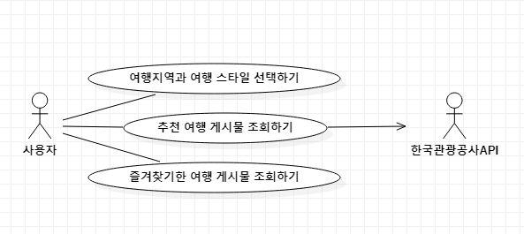
Use Case Diagram
StarUML로 작성한 Use Case Diagram을 여기에 복사합니다.

Slide 10
Use Case Specification – “추천 여행 게시물 조회하기＂
Use Case Name | 추천 여행 게시물 조회하기
Brief Description | 지역 관광지를 추천받고, 사용자에게 사용자가 선택한 지역의 여행 게시물들을 보여주고, 사용자의 피드백을 반영하여 게시물들의 필터링과 정렬을 반복 수행한다.
Principal Actor | 사용자, 한국관광공사API
Precondition
Basic Flow
본 유스케이스는 사용자가 1) 여행지역을 추천받고, 2)여행스타일을 선택한 상태에서 실행된다. (AF 1) 1.여행 게시물 조회하기 본 기능은 사용자가 유스케이스에 진입한 동안 항상 활성화되어있는 기능이다. 사용자는 여행할 지역과 여행스타일 특성에 맞게 필터링된 여행지 게시물(관광지,특산물,맛집 등의 정보)들을 컨테이너들로 구성된 모습으로 조회할 수 있다. 1.1 여행지 게시물 컨테이너 표시하기 시스템은 여행지 게시물 의 대표 사진, 여행 게시물의 제목과 좋아요, 즐겨찾기 버튼을 포함한 컨테이너를 100개 이상 화면에 표시한다. 컨테이너의 크기는 동일하며, 화면에 다 표시되지 않을 경우 사용자는 스크롤로 화면을 이동하여 조회할 수 있다. (AF 1 ) 2. 상세 페이지 조회 기능 사용자가 여행 게시물 의 컨테이너를 클릭하면 여행지 게시물의 상세 페이지로 이동하여 상세 정보들을 조회하는 기능이다. 2.1 여행 게시물 상세 정보 조회 시스템은 상세 정보 페이지를 로드하여 여행 게시물의 <주소, 개요, 이미지, 홈페이지 주소정보>를 페이지에 표시한다. 2.2 여행 게시물 연관 여행지 조회 시스템은 사용자가 선택한 여행 게시물과 유사한 여행지를 연관 여행지로 추천하여 페이지에 표시한다. 사용자가 연관 여행지를 클릭하면, 시스템은 클릭한 여행지의 상세 페이지 창을 생성한다. 2.3 좋아요, 즐겨찾기 기능 사용자는 상세 페이지에서 좋아요/즐겨찾기 기능을 사용할 수 있다. 시스템은 상세 페이지 내에 좋아요와 즐겨찾기 버튼을 표시한다.
Name | 유스케이스 명칭
Brief Description | 해당 유스케이스에 대한 짤막한 설명
Principal Actor | 유스케이스 다이어그램 상에서, 본 유스케이스랑 relationship이 있는 Actor 명칭 나열
Precondition | 작성 안해도 됨
Main Flow
구입을 원하는 모바일폰과 모바일폰 서비스 회사를 선택하여 장바구니에 담는다.. 주문 버튼을 클릭한다. 모바일폰 구매를 위한 정보(색상, 용량)를 선택한다.. 서비스 가입 위한 정보(요금제, 약정 기간, 개인정보)를 입력한다. 배송지 정보를 입력한다. 결제 정보를 입력한다. 7. 결제 요청 버튼을 클릭한다. Alternate: 7a. 결제 요청이 실패했을 경우 Alternate: 7b. 누락된 정보가 있을 경우 주문을 완료한다. ******Use Case의 Main Flow를 구성하는 Step은 최소 5Step 이상이어야 함
Alternate
7a. 결제 요청이 실패했을 경우 7b. 누락된 정보가 있을 경우 ******최대한 많은 Alternate Flow를 식별할 것.

Slide 11
Use Case Spec : 추천 여행 게시물 조회하기
Basic Flow
3. 추천 여행 게시물 필터링 기능 – 좋아요, 카테고리별, 조회수별 추천 기능 사용자들이 선택한 여행 여행스타일 정보와 여행 게시물이 속한 카테고리, 사용자들이 누른 좋아요 정보, 조회수를 바탕으로 여행 게시물들을 필터링하고 정렬하는 기능이다. 사용자가 브라우저 또는 새로고침 버튼을 클릭할 때 마다 시스템은 업데이트된 수식값과 사용자들의 좋아요 정보를 기반으로 새롭게 추천된 여행 게시물 들을 필터링한다. 정렬 우선 순위는 1) 좋아요 2)카테고리 가중치 3)API 조회수이다. 3.1 좋아요 추천 기능 사용자가 여행 게시물 에 게시물의 정보가 존재하지 않을 경우, 새롭게 여행 게시물 정보를 작성하여 저장한다. 해당 여행 게시물의 정보가 좋아요가 1개 이상인 여행 게시물목록에 속할 경우, 시스템은 여행 게시물 의 좋아요 수를 +1 하고 게시물의 정보를 저장한다.좋아요를 클릭하면 , 시스템은 좋아요가 1개 이상인 여행 게시물 목록에 속한 게시물인지 확인한다. (AF 2) 3.1.1 좋아요 기반 최우선 정렬 기능 시스템은 조회된 여행 게시물들을 좋아요의 숫자가 많은 순서대로 가장 우선적으로 내림차순하여 배치한다. 3.2 카테고리별 추천 기능 사용자가 조회하는 여행 게시물은 카테고리별로 구분되어 있다. 시스템은 사용자가 선택한 여행지의 여행게시물들을 관광공사 API 액터에게서 응답받고, 화면에 표시한다. 카테고리별 추천 정렬 기능은 사용자가 선택한 ‘여행스타일‘에 속한 각 카테고리들의 가중치를 반영하여 사용자 화면에 표시되는 전체 여행 게시물 중 여행 카테고리별 게시물 의 개수를 결정한다. 3.2.1 여행스타일별 가중치 카테고리 필터링 기능 사용자가 여행스타일을 선택하면, 시스템은 사용자가 선택한 여행스타일에 포함된 10가지 카테고리 정보들의 목록을 조회한다. 10가지 카테고리들은 <자연관광지, 역사관광지,휴향관광지,체험관광지,산업관광지,문화시설,축제공연행사,레포츠,쇼핑,음식점>으로 구성되어 있다. 시스템은 관광공사API액터에게 사용자의 지역 정보를 입력하여 응답받은 여행 게시물 중 사용자가 선택한 여행스타일 정보의 각 카테고리별 가중치 값을 반영하여 응답받은 여행 게시물들을 필터링한다. (EX. 자연관광지의 가중치가 0.1일 경우 사용자에게 표시되는 100개의 게시물 중 10개가 자연 관광지 카테고리를 가진 여행 게시물 으로 구성된다.) 3.2.2 여행스타일별 가중치 카테고리 업데이트 기능(협업 필터링) 시스템은 사용자들의 좋아요를 선택한 게시물 들에 대해 목록을 유지하고 있다(Basic Flow 3.1). 사용자가 좋아요 기능(Basic Flow 3.1)을 사용하면, 시스템은 각 카테고리별로 좋아요를받은 비중이 높은 카테고리 값을 우선순위로 반영하여 각 카테고리별 가중치 값을 업데이트한다.

Slide 12
Use Case Spec : 추천 여행 게시물 조회하기
Basic Flow
3.3 한국 관광공사 API 액터 조회수별 추천 기능 본 기능은 여행 게시물 에 포함된 한국 관광공사 API 액터에서 제공하는 여행지 게시물 조회 수를 기반으로 게시물들을 정렬하는 기능이다. 3.3.1 여행 게시물 조회수별 추천 기능 사용자가 본 유스 케이스에 진입하거나, 새로고침 버튼을 클릭할 경우 Basic flow 3.1.1, 3.2.1 에 의하여 필터링 된 여행 게시물들을 우선적으로 좌에서 우, 상에서 하 순서로 배치한다. 시스템이 우선적으로 필터링한 게시물들의 개수가 100개 미만일 경우, 시스템은 필터링되지 않은 여행 게시물들을 조회하여, 여행 게시물 의 조회수 내림차순으로 여행 게시물들을 정렬한다. 4. 즐겨찾기한 여행지로 저장하기 기능 사용자는 여행 게시물들을 즐겨찾기한 저장할 수 있다. 시스템은 여행 게시물을 저장하고 저장된 여행 게시물 목록을 표시하는 페이지로 이동하는 링크를 유지한다. 5.1 즐겨찾기 기능 사용자가 여행 게시물 컨테이너의 즐겨찾기 버튼을 클릭하면, 시스템은 여행 게시물을 사용자가 추후 열람할 수 있도록 저장하고 즐겨찾기한 게시물로 표시한다. 사용자가 즐겨찾기된 게시물로 표시된 버튼을 한번 더 클릭하면 시스템은 즐겨찾기된 여행 게시물을 저장된 즐겨찾기 목록에서 삭제한다. 5.2 즐겨찾기한 여행 게시물 페이지로 이동 (AF – 즐겨찾기한 게시물이 없을 경우) 사용자가 즐겨찾기한 게시물 페이지 버튼을 클릭하면 본 유스 케이스를 종료하고 Use Case : 즐겨찾기한 여행지 조회하기 Basic Flow 1을 실행한다. 5. 여행지역 재 설정하기 사용자는 여행지역을 재 설정할 수 있다. 사용자가 여행지역 재 설정 버튼을 클릭하여 본 기능을 실행하면 본 유스케이스를 종료하고 Use Case : 여행 지역과 여행스타일 선택하기 Basic Flow 1 을 실행한다. 6. 여행스타일 재 설정하기 사용자는 여행스타일을 재 설정할 수 있다. 사용자가 여행스타일 재 설정 버튼을 클릭하여 본 기능을 실행하면 본 유스케이스를 본 유스케이스를 종료하고 Use Case : 여행 지역과 여행스타일 선택하기 Basic Flow 4 를 실행한다.

Slide 13
Use Case Spec : 추천 여행 게시물 조회하기
Alternative Flow
AF 1 : 한국 관광공사 API 에서 호출한 여행 게시물이 100 미만일 경우 지역별로 한국 관광공사 API 에 등록된 게시물 정보가 100개 미안 혹은 매우 적은 특수한 지역들이 존재한다. 시스템은 100개 미만의 게시물을 불러온 상태에서 Basic Flow 3 번의 Basic Flow 3.3.1을 수행하여 게시물을 추가적으로 조회한다. AF2 : 사용자가 좋아요를 한번 더 눌러 취소할 경우 좋아요 버튼을 비활성화하고, 가중치값을 -1 로 하여 동일한 연산을 수행하여 가중치값을 업데이트 한다.

Slide 14
GUI화면(회원가입, 로그인)

Slide 15
GUI화면(여행 지역 설정방식 선택)

Slide 16
GUI화면(여행지역 추천받기 기능 설문화면)

Slide 17
GUI화면(여행지역 직접 선택 화면)

Slide 18
GUI화면(여행 스타일 선택 화면)

Slide 19
GUI화면(여행 게시물 조회 화면)

Slide 20
GUI화면(개발된 최종 버전의 화면)

Slide 21
GUI화면(추천 여행 게시물 조회 상세 페이지)

Slide 22
GUI화면(즐겨찾는 여행 게시물 화면)

Slide 23
설계모델
(Analysis Model)

Slide 24
Key Decision – 여행지역 추천하기
추천 알고리즘(Survey내용은 제외하고, 선택된 방식을 어플리케이션에 어떤 식으로 적용할지에 대한 결정사항과 관련된 slide만 attach)
3팀의 경우, 어플리케이션 설계시 주요 결정사항이 있었다면 그 내용을 기술하거나.. 없을 경우 하지 않아도 됨.

Slide 25
Entity Class Diagram
작성한 StarUML파일로 hyper link 연결
Entity Class Diagram을 슬라이드에 Attach

Slide 26
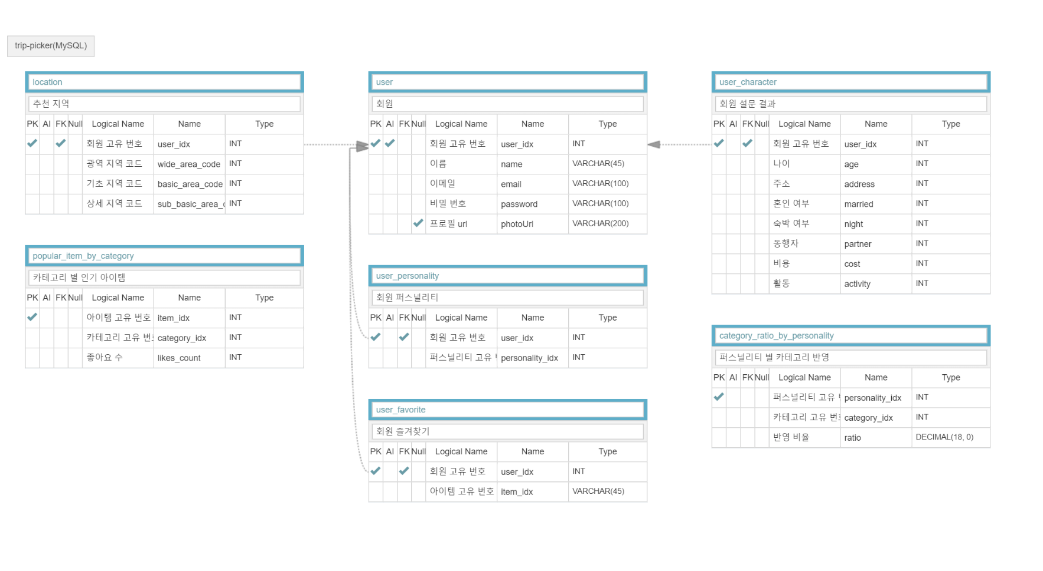
Entity Relationship Diagram
StarUML외의 tool을 사용하여 작성했다면, 해당 model 파일로 Hyperlink 연결
Entity Relationship Diagram을 슬라이드에 Attach

Slide 27
Use Case 명칭: Flow 명칭
앞에서 명세한 Use Case에 포함된 Flow에 대한 Sequence Diagram을 Attach함
(Sequence Diagram 작성한 팀만 해당. Optional)

Slide 28
구현모델
(Implementation Model)

Slide 29
구현 모델의 동영상 시연/ 실연
Use Case별로 실행 동영상(.mp4) 하나씩 작성하여 각각 hyper link로 연결
Use Case 1
Use Case 2
최종 발표시에는 실제 Application 실행을 시연하기 바랍니다.

Slide 30
Traceability from UC Model to Implementation Model
앞에 제시된 Use Case와 관련된 Scenario에 대한 Traceability Table을 첨부

Slide 31
테스트 결과

Slide 32
앞에 제시된 Use Case 명칭+Test Case
Test Case_Test Result.xls 파일로 hyper link 연결
해당 Use Case에 대한 Test Result까지 포함된 내용 Attach

Slide 33
테스트 결과 현황
항목 | 개수
총 테스트 시나리오
총 테스트 케이스(A)
실제 테스팅 수행한 테스트 케이스(B)
프로젝트 구현율(B/A * 100) | (%)
PASS한 테스트 케이스(C)
FAIL한 테스트 케이스
테스트 통과율(C/B * 100) | (%)
Testing FAIL의 주요 원인
1.
2.
3.

Slide 34
개발된 Application이 제공하는 Benefit 입증
개별적인 preference에 따라 다른 추천결과물을 제공함을 실연을 통해 입증
추천결과에 대한 피드백 반영으로 인해 추천에 대한 만족도가 향상됨을 실연을 통해 입증
추천시스템이 아닌 3팀의 경우, 개발된 Application의 편리함을 실연을 통해 입증

Slide 35
Lessons Learned
프로젝트 수행시 어려웠던 점
솔직하게 기술하면 됩니다.
팀플레이를 통해 나름대로 해결할 수 있었던 노하우
위에서 언급한 어려웠던 점을 팀에서 어떻게 해결할 수 있었는지 자세히 기술해 주세요.

Slide 36
Lessons Learned
팀프로젝트를 통해 배운 점
팀프로젝트 수행시 Risk를 해결해 나가면서 깨닫게 된 점 등을 기술하면 됩니다.
아쉬운점
팀프로젝트 수행 결과에 대해서 스스로 평가했을 때, 아쉬운 점.
또는 이 과목 진행 과정에 대해 건의하고 싶은 점 등을 기술하세요.

